Slide 1
ҚОЖА АХМЕТ ЯСАУИ АТЫНДАҒЫ ХАЛЫҚАРАЛЫҚ ҚАЗАҚ-ТҮРІК УНИВЕРСИТЕТІ РЕКТОРЫНЫҢ
2021-2022 ОҚУ ЖЫЛЫНДА АТҚАРЫЛҒАН
ІС-ШАРАЛАРЫ ТУРАЛЫ
ҰЖЫМ ЖӘНЕ ҚОҒАМ АЛДЫНДАҒЫ ЕСЕБІ
Түркістан қаласы, 2022

Slide 2
2022-2026 ЖЖ. АРНАЛҒАН СТРАТЕГИЯНЫҢ ДАМУ БАҒЫТТАРЫ АЙҚЫНДАЛДЫ
Кафедра, факультет, ҒЗИ, ОПҚ индикативті жоспарларының жаңарған үлгісі дайындалды.
2026 жылға дейінгі Даму стратегиясы құрылымдарда талқыланды.
2022-2026жж. арналған жаңа стратегияның индикаторлары анықталды.
СТРАТЕГИЯЛЫҚ ЖОСПАРЛАУ
1. Университетті басқару жүйесін жетілдіру
2. Академиялық трансформацияда көшбасшылық позицияларға қол жеткізу
3. Ғылым мен инновация экожүйесінің дамуы
4. Медициналық кадрларды академиялық, ғылыми және клиникалық даярлаудың интеграцияланған моделін әзірлеу
5. Қоғам және аймақтың дамуына үлес қосу
6. Университеттің инфрақұрылымы мен ресурстарын дамыту
7. «Түркістан - түркі әлемінің рухани астанасы»
СТРАТЕГИЯЛЫҚ ДАМУ БАҒЫТТАРЫ

Slide 3
АКАДЕМИЯЛЫҚ МӘСЕЛЕЛЕР БОЙЫНША АТҚАРЫЛҒАН ЖҰМЫСТАР
Университет құрылымының өзгеруіне байланысты академиялық департаменттің барлық бөлімдерінің құрылымдық ережесі мен қызметтік нұсқаулықтары жаңартылып бекітілді
2021 жылдың 12-16 қазан аралығында Өкілетті Кеңес тарапынан академиялық аудит жүргізілді. Сараптама комиссияның ұсыныстары талқыланып, жақсарту бағыттары бойынша жоспар әзірленіп бекітілді
2021-2022 оқу жылының мамыр айында аккредиттеу мерзімі аяқталатын 8 білім беру бағдарламалары және алғаш рет аккредиттелетін 15 білім беру бағдарламаларын мамандандырылған аккредиттеуден өткізілді
2021 жылға жоспарланған 8 білім беру бағдарламаларының постмониторингтік аккредиттеу жұмыстары ұйымдастырылып, толық нәтижелі аяқталды.

Slide 4
АКАДЕМИЯЛЫҚ МӘСЕЛЕЛЕР БОЙЫНШЫ АТҚАРЫЛҒАН ЖҰМЫСТАР
ҚР Білім және Ғылым министрлігінің түлектердің ақпараттарын цифрландыру бойынша тапсырмасын орындау мақсатында үлкен жұмыстар ұйымдастырылып 100% ақпарат автоматтандыру жүйесіне енгізілді;
Көктемгі оқу семестрі 100% дәстүрлі форматта ұйымдастырылды;
Оқу процесін жаңа автоматтандыру платформасына ауыстыру бойынша жұмыстар ұйымдастырылып AYU portal жүйесіне білімалушыларды, пәндерді және оқу контентін жүктеу бойынша жұмыстар атқарылды.

Slide 5
2021-2022 оқу жылында бакалавриат деңгейінде 3 жаңа ББ, 2 инновациялық ББ, магистратура деңгейінде 1 инновациялық ББ, докторантура деңгейінде 2 жаңа ББ, резидентура деңгейінде 6 жаңа ББ және жалпы 21 ББ жаңартылды (18 ББ-бакалавриат, 2 ББ-магистратура, 1ББ-докторантура).
2022-2023 оқу жылына дайындық бойынша 40 магистратура, 15 докторантура, 13 резидентура БББ жаңартылуға жіберілді.
Магистратура-1, Докторантура-1, Резидентура-4 жаңа БББ енгізілді.
Бакалавриат бойынша жаңартуға 57 ББ дайындалып жатыр, 6 жаңа білім беру бағдарламасы әзірленуде.

Slide 6
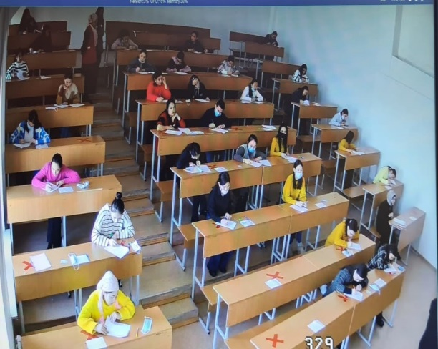
АКАДЕМИЯЛЫҚ МӘСЕЛЕЛЕР БАҒЫТЫНДА АТҚАРЫЛҒАН ЖҰМЫСТАР
Оқу үдерісінің сапасы, оқу тәртібінің сақталуы мониторингтары тұрақты негізде ұйымдастырылып жүзеге асырылды;
Қысқы және көктемгі емтихан сессиясы барлық академиялық талаптарға сай ұйымдастырылып, академиялық адалдық қағидаларын бұзу фактілері бойынша жан жақты сараптама өткізіліп, Академиялық комитетте талқыланады;
Бакалавриат білім беру деңгейінде бітірушілердің шығармашылық, жаңашылдық, командада жұмыс істеу және сыни ойлау сияқты дағдыларын қалыптастыру мақсатында қорытынды аттестаттауда дипломдық жұмыстан дипломдық жобаға көшу туралы шешім қабылданды. Дипломдық жобалау жұмыстарын әзірлеу және рәсімдеу ережесі бекітіліп, бакалавриат контингентінің 30% студенттері топтық дипломдық жоба әзірленді.

Slide 7
Университеттің стратегиясындағы «Адалдық пен әділдік» құндылығын академиялық салада іске асыру мақсатында, дипломдық жұмыстар мен жобаларды, диссертациялар мен жазбаша жұмыстарды плагиатқа тексеру жаңа Strike plagiarism платформасында ұйымдастырылды.
Жалпы бакалавриат бойынша 52 студенттің жұмыстары плагиатқа байланысты қорғауға жіберілмеді.

Slide 8
КІТАП ҚОРЫН ЖАҢА КІТАПТАРМЕН ТОЛЫҚТЫРЫЛДЫ
Оқу жылдары | Жалпы данасы (20.12.2021) | Қазақ тілінде | Орыс тілінде | Шет тілінде | Қорының жаңару көрсеткіші
2021-2022 | 8201 | 5351 | 2443 | 407 | 1,4
Электронды кітапханалар | Эпиграф (медицина) | Эпиграф (әлеуметтік-гуманитарлық ғылымдар) | Параграф (заң базасы)
Жалпы 37 911 461 тг. оқулықтар мен оқу құралдары сатылып алынды, үш электрондық жүйеге тіркелдік, барлығы кітапхана қорын күшейтуге 61 663 461 тг. жұмсалды

Slide 9
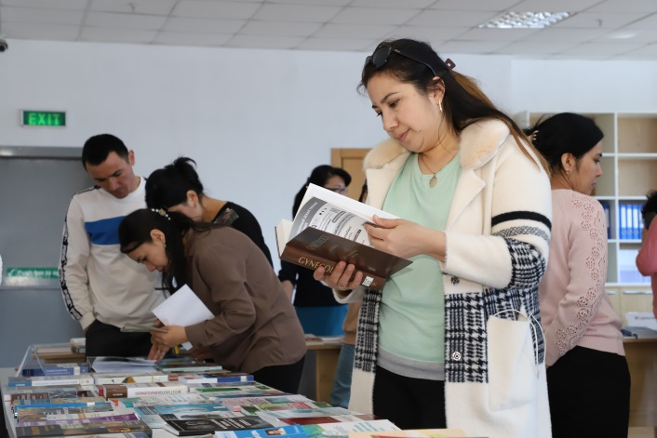
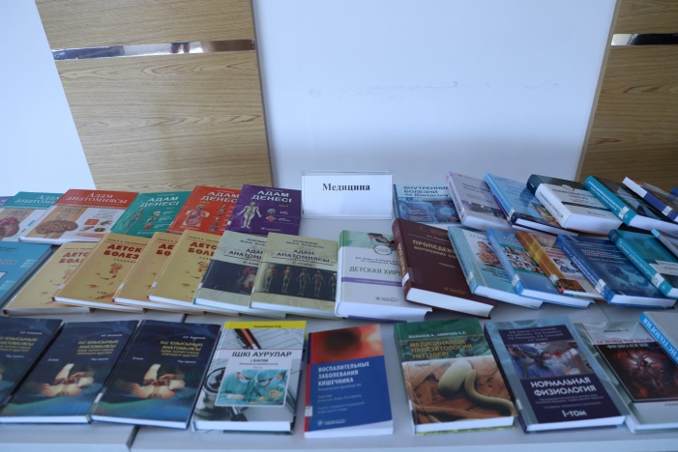
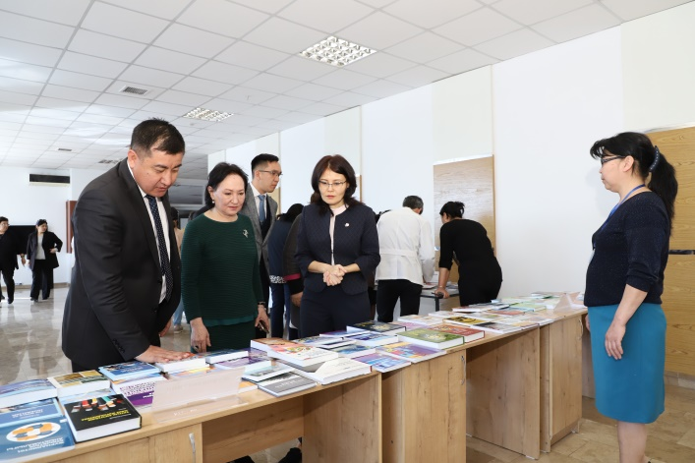
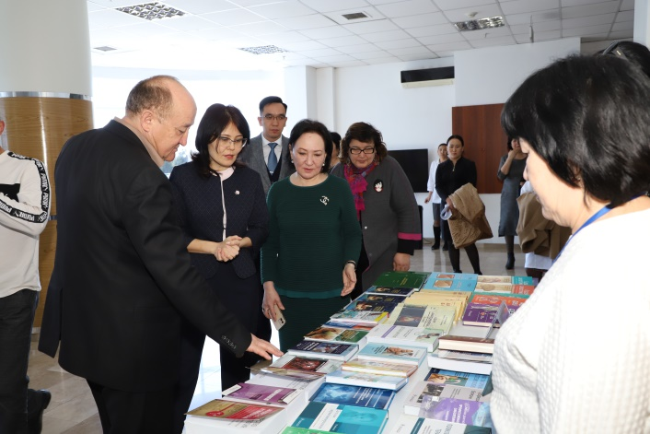
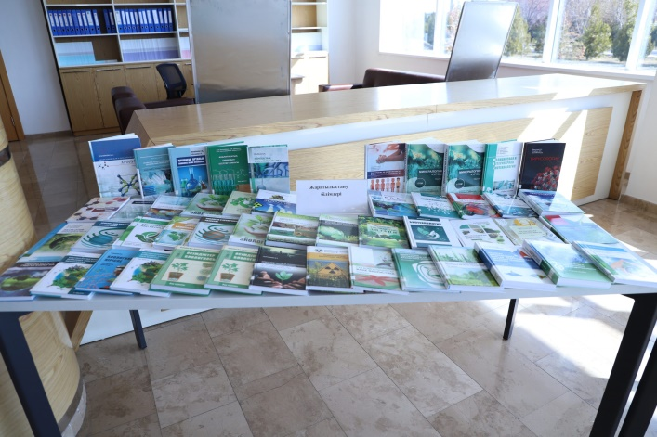
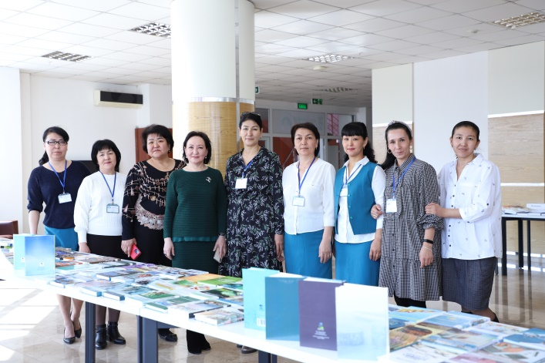
2021-2022 ОҚУ ЖЫЛЫНДА КІТАПХАНА ҚОРЫ ЖАҢА КІТАПТАРМЕН ТОЛЫҚТЫ

Slide 10
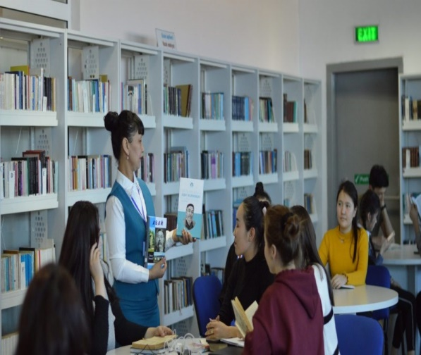
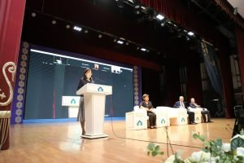
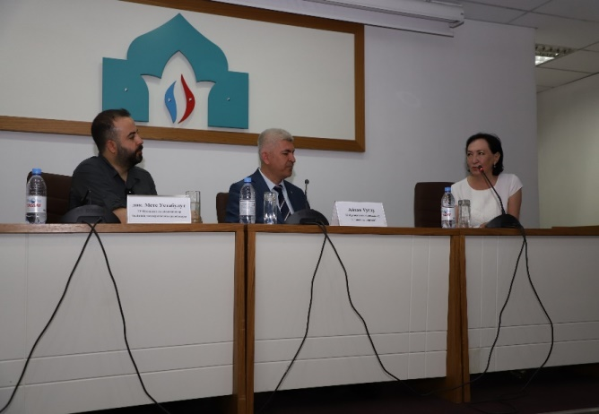
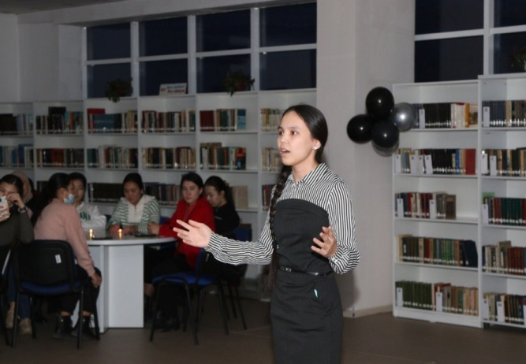
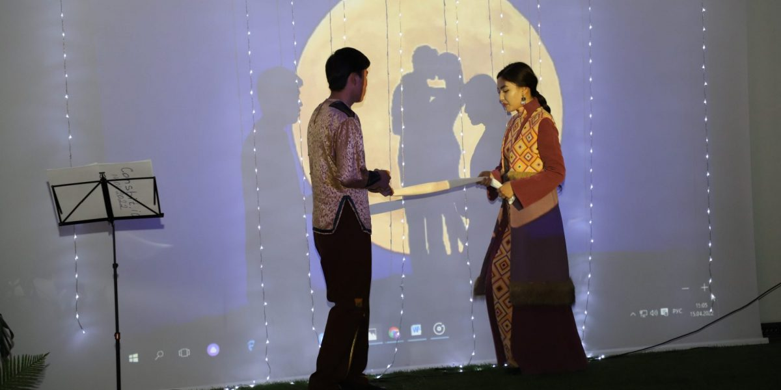
«Жоғары оқу орындары кітапханаларының дамуының заманауи әлемдік трендтері» тақырыбында 10-шы халықаралық ғылыми-тәжірибелік конференция
Ақпарат күні
Түркия кітапхана
басшыларымен кездесу
Түнгі поэзия кеші
Оқырмандар конференциясы

Slide 11
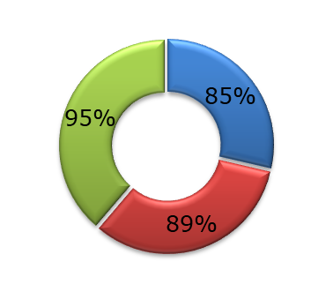
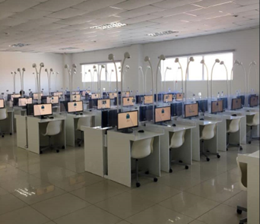
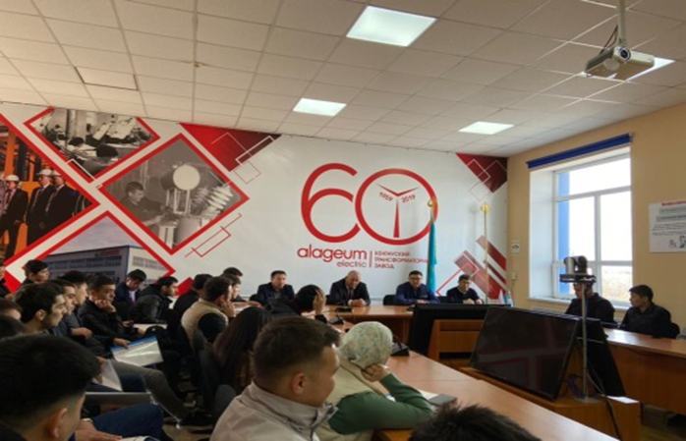
МАНСАПТЫ ДАМЫТУ ЖӘНЕ ЖҰМЫС БЕРУШІЛЕРМЕН БАЙЛАНЫС ОРТАЛЫҒЫ
2021 жылғы 1841 түлектердің жұмысқа орналасуына мониторинг үнемі жүргізілді. Нәтижесі Platonus базасына енгізілді.
Бакалавриат - 85%,
Магистратура - 89%,
Докторантура - 95%
Білім алушыларға мансаптық даму бағытында жалпы 30 семинар-тренингтер өткізілді. Және де студенттер мен жұмыс берушілердің 16 кездесуі және өңіріміздегі ірі өндірістік кәсіпорын “Кентау трансформатор зауыты” АҚ-ның басшылығымен 4 кездесу ұйымдастырылды.

Slide 12
ЛИНГВИСТИКАЛЫҚ ОРТАЛЫҚ
2021 жылдың 17 қарашасында Лингвистикалық орталығы және Филология факультеті Қазақ филологиясымен бірлесіп «Қазақ тілін шет тілі ретінде оқытудың әдістемесі мен материалын әзірлеу» жобасы дайындалды.
2021 жылдың 19 қарашасында қазақ, түрік және орыс тілдері бойынша деңгейлік курстар дайындалып, курсқа алдын ала жазылу басталды. Лингвистикалық орталыққа бөлінген 6 аудиторияда таңертеңгі, күндізгі және кешкі уақыттарға сабақ жоспары жасалды.
2022 жылдың 21 қаңтарында әуежайдың 80 қызметкері үшін түрік тілі сабақтары басталды. 2 топқа бөлінген қатысушылардың бір бөлігі әуежайдағы аудиорияда, ал қалған бөлігі орталықтың аудиторияларында сабақтарын жалғастырды. Осы қатысушыларға семестр соңына дейін А2 деңгейінде түрік тілін оқыту жоспарланды. Қазірге дейін осы қатысушылар сабақтарын жаслғастыруда.
2022 жылдың 4 ақпанында алғаш рет курс деңгейін анықтау емтиханы өткізілді. Орталығымызда білім алған 43 қатысушы А1 және В1 деңгейлік емтиханынан сәтті өтіп, сертификат алу құқығына ие болды.

Slide 13
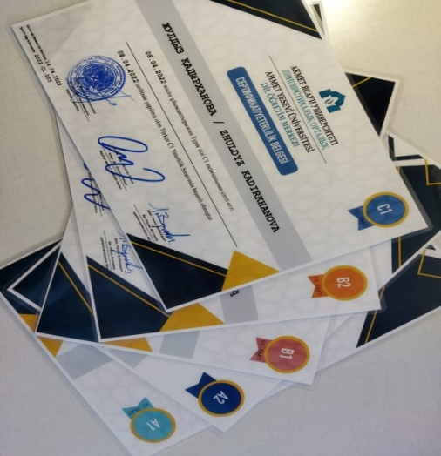
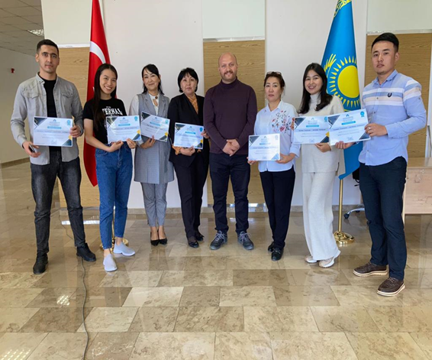
2021-2022 ОҚУ ЖЫЛЫНДА БАРЛЫҒЫ: 305 СЕРТИФИКАТ БЕРІЛДІ
114 қатысушыға түрік тілі A1
71 қатысушыға түрік тілі A2
48 қатысушыға түрік тілі B1
25 қатысушыға түрік тілі B2
12 қатысушыға түрік тілі C1
13 қатысушыға орыс тілі A1
8 қатысушыға орыс тілі A2
1 қатысушыға қазақ тілі A1
5 қатысушыға қазақ тілі B1
8 қатысушыға қазақ тілі A2

Slide 14
КӘСІБИ БАҒДАР БЕРУ ОРТАЛЫҒЫ
ХАЛЫҚАРАЛЫҚ БІЛІМ КӨРМЕЛЕРІ:
ОБЛЫСТАРДАҒЫ КӘСІБИ БАҒДАР ЖҰМЫСТАРЫ:
2021 жылы қараша айының 21 күні Қырғызстан Республикасының Бішкек қаласында өтетін Қазастан Республикасы жоғары оқу орындарының білім көрмесі.
2021 жылы қараша айының 28 күні Өзбекстан Республикасының Ташкент қаласында өтетін Қазастан Республикасы жоғары оқу орындарының білім көрмесі.
2022 жылдың маусым айының 10 күні Өзбекстан Республикасы Ташкент қаласындағы «Өзбекстан қазақ ұлттық мәдени орталығы» 30 жылдық мерейтойына оранй өткізілген ҚР ЖОО білім көрмесі.
2022 жылдың сәуір айының 17-29 күндері аралығында Нұр-Сұлтан, Атырау, Ақтау, Ақтөбе, Қарағанды, Қызылорда, Тараз, Шымкент қалаларындағы 100 ден аса мектептердің 11 сынып оқушыларына кәсіби бағдар жұмыстары жүргізілді.
Университетімізге арнайы Алматы, Тараз, Қостанай қалаларынан келген 500-ден аса мектеп оқушыларына университет туралы ақпараттар беріліп, университет өмірімен таныстыру жұмыстары жүргізілді.
Университетімізді талапкерлерге таныту үшін 5000 дана буклет университет баспаханасынан шығарылды. Университеттің арнайы қаламсап, жейде, баскиім, блокнот, пакеттер дайындалды.

Slide 15
МЕМЛЕКЕТТІК БІЛІМ БЕРУ ГРАНТЫНА ҚАБЫЛДАУ МӘЛІМЕТІ
2022-2023 оқу жылына келген грант саны - 665.
Оның шінде:
* Астана қаласы әкімдігінің Дінтану және теология білім беру бағдарламасы бойынша 13 әкімдік гранты берілді.
* «Қазақстан халқына» қоғамдық қорының білім беру гранттары» қайырымдылық бағдарламасын жүзеге асыру аясында 10 грант берілді.
2021-2022 оқу жылымен салыстырғанда грант саны 18% артқан.
Түркия Республикасы және Түрік тілдес елдер мен қауымдастықтардан келген 175 тыңдаушы 1-курсқа қабылданды.

Slide 16
2022-2023 ОҚУ ЖЫЛЫНА 1-КУРСҚА ҚАБЫЛДАНҒАН БІЛІМГЕРЛЕР КОНТИНГЕНТІ
АЛТЫН БЕЛГІ
ҮЗДІК
141
1-курс бакалавр БББ-на
қабылданған
білімгерлер саны
1978
258

Slide 17
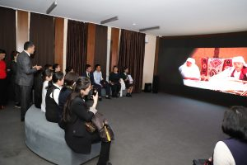
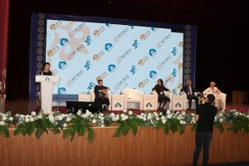
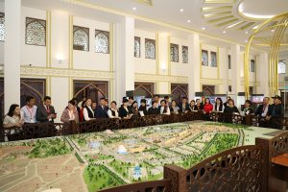
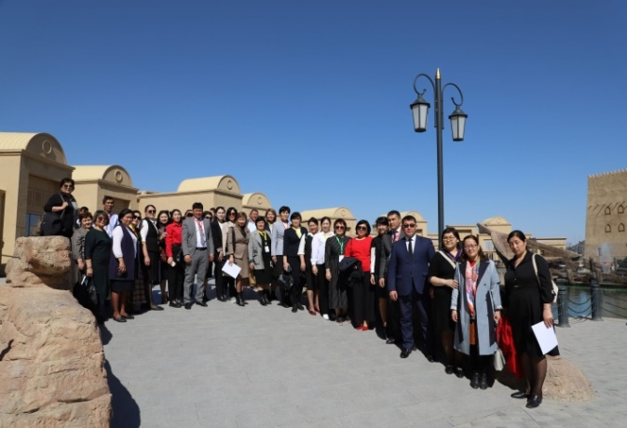
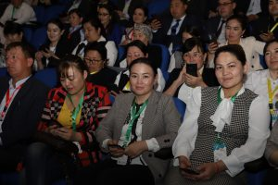
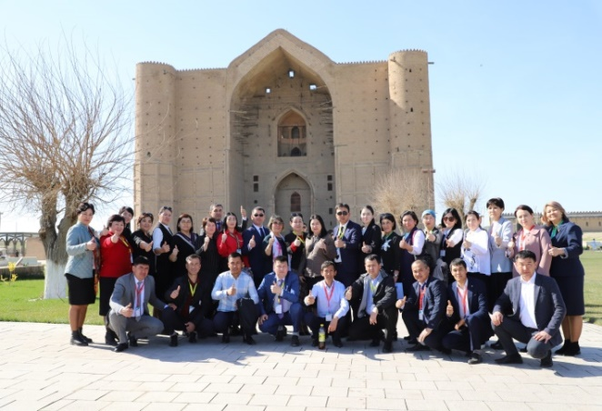
ТҮРКІСТАН ОБЛЫСЫНДАҒЫ 243 ЖАЛПЫ БІЛІМ БЕРЕТІН МЕКТЕПТЕРДІҢ ОҚУ ЖӘНЕ ТӘРБИЕ ІСІНІҢ МЕҢГЕРУШІЛЕРІ МЕН МҰҒАЛІМДЕРІНЕ
«ЯСАУИ КӨКТЕМГІ МЕКТЕБІ» БІЛІМ ЖЕТІЛДІРУ СЕМИНАРЫ ҰЙЫМДАСТЫРЫЛДЫ.

Slide 18
УНИВЕРСИТЕТ ӘЛЕМДІК РЕЙТИНГТЕРДЕ
Ахмет Ясауи университеті жыл сайын желтоқсанда жарияланатын беделді халықаралық үздік университеттер рейтингі — Quacquarelli Symonds (QS) Emerging Europe and Central Asia (EECA) University Rankings рейтингінде бірден 45 позицияға алға жылжып, 2020 жылғы 175-ші орыннан 2021 жылы 130-шы орынға көтерілді.
«Webometrics Ranking of World Universities» рейтингінде университет әлемдегі жоғары білім беру ұйымдары арасында 2020 жылы 7755-ші орынға, 2021 жылы 5935-ші орынға көтерілді, ал Қазақстандағы жоғары білім беру ұйымдары арасында 18-ші орыннан 2021 жылы 12-ші орынға көтерілді.

Slide 19
QS WORLD UNIVERSITY RANKINGS BY SUBJECT 2022 РЕЙТИНГІ НӘТИЖЕСІ

Slide 20
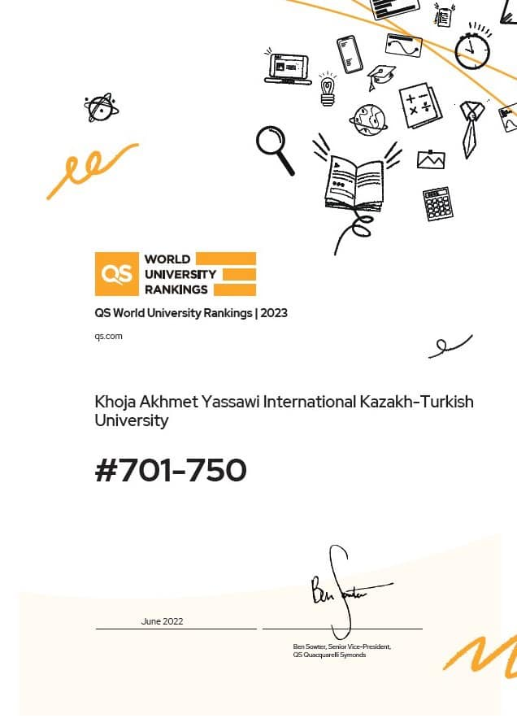
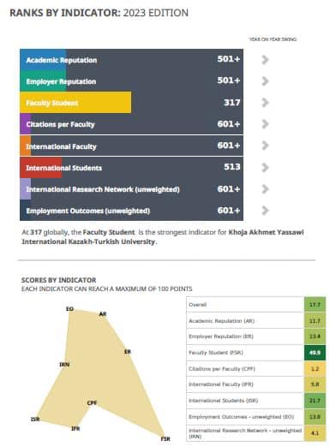
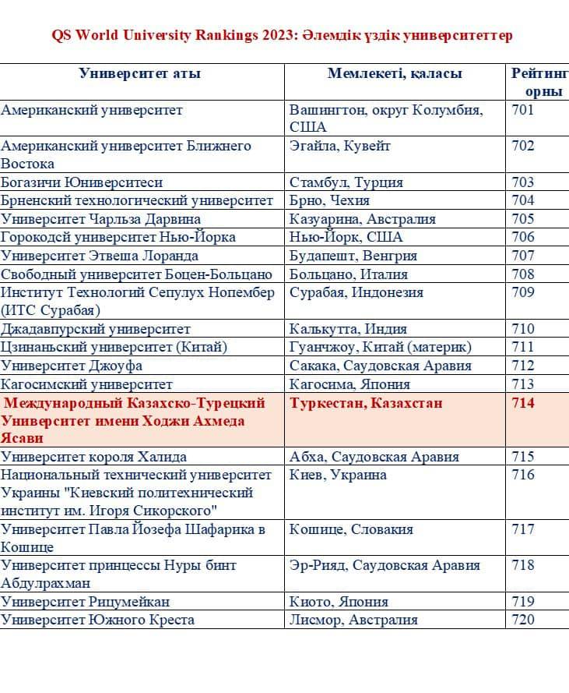
АХМЕТ ЯСАУИ УНИВЕРСИТЕТІ QS WORLD UNIVERSITY RANKINGS 2023 БОЙЫНША БИЫЛ 714-ШІ ОРЫНДА

Slide 21
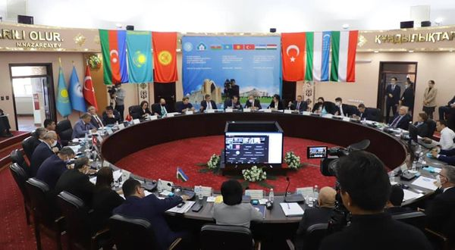
2021 ЖЫЛЫ ҚАЗАН АЙЫНЫҢ 26-ШЫ ЖҰЛДЫЗЫНДА УНИВЕРСИТЕТІМІЗДЕ
ТҮРІК КЕҢЕСІ ТҮРКІ ӘЛЕМІ УНИВЕРСИТЕТТЕР ОДАҒЫНЫҢ
V БАС АССАМБЛЕЯСЫ ҰЙЫМДАСТЫРЫЛДЫ.
Жиынға Қазақстан, Түркия, Әзірбайжан, Қырғызстан, Өзбекстан, Венгрия елдеріндегі 32 университеттің ректорлары, ғалымдары мен студенттері, сондай-ақ халықаралық ұйымдардың өкілдері, дипломаттар, эксперттер, қоғам және мәдениет қайраткерлері қатысты.

Slide 22
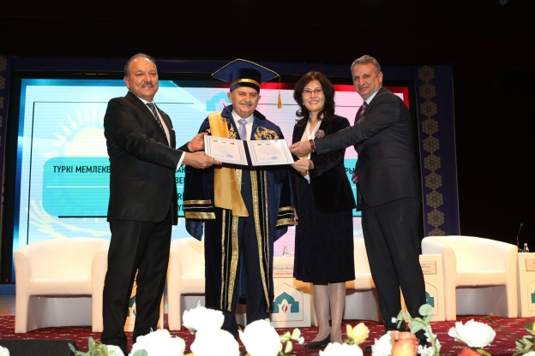
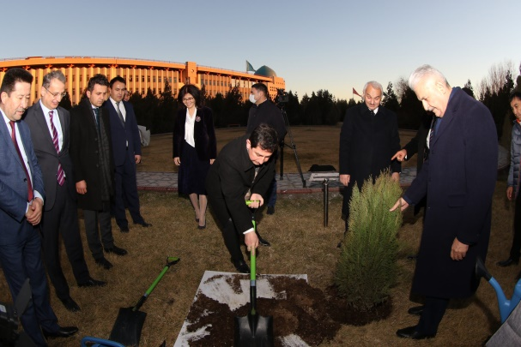
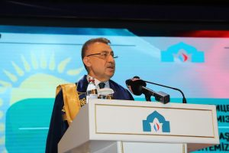
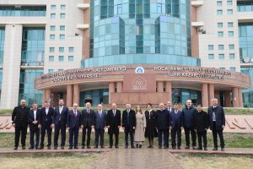
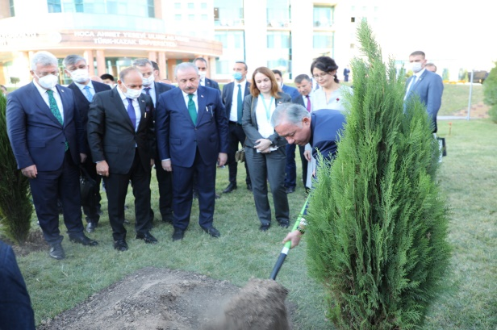
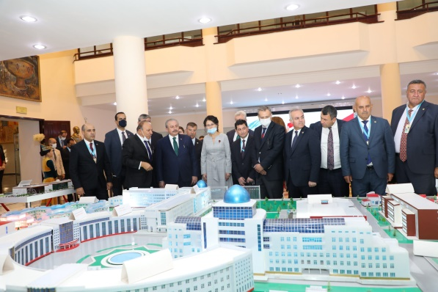
УНИВЕРСИТЕТІМІЗГЕ КЕЛГЕН ХАЛЫҚАРАЛЫҚ ДЕЛЕГАЦИЯЛАР
«Түркі Мемлекеттері Ұйымы» Ақсақалдар Кеңесінің Төрағасы Бинали Йылдырым
Түркия Республикасының вице-президенті Фуат Октай
Қазақстан мен Түркия Парламентінің төрағалары

Slide 23
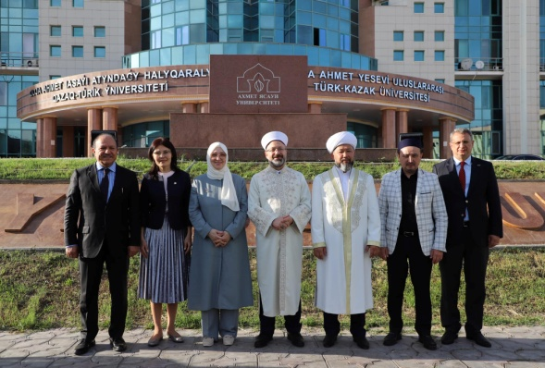
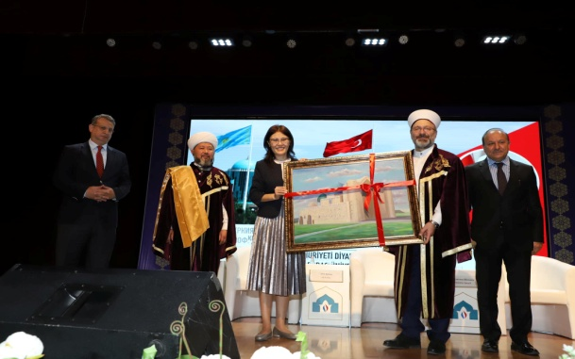
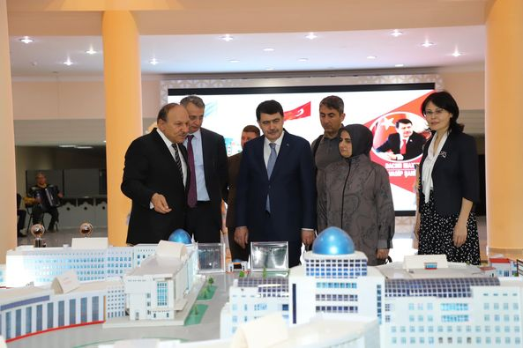
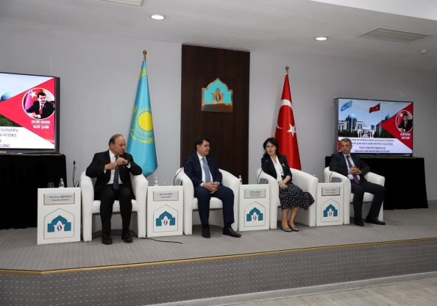
УНИВЕРСИТЕТІМІЗГЕ КЕЛГЕН ХАЛЫҚАРАЛЫҚ ДЕЛЕГАЦИЯЛАР
ҚР Мұсылмандары Діни басқармасының Төрағасы, Наурызбай қажы Тағанұлы және ТР Діни Істер басқармасының Төрағасы Али Эрбаш
Түркия Республикасы Анкара қаласының губернаторы Васип Шахин

Slide 24
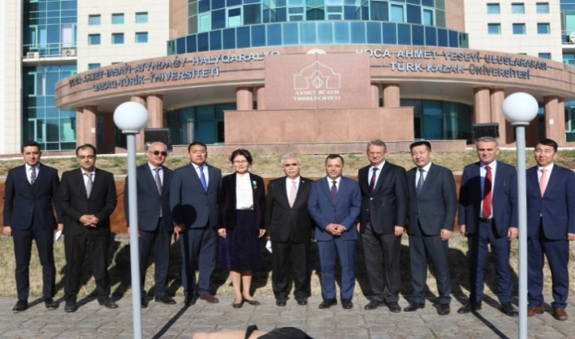
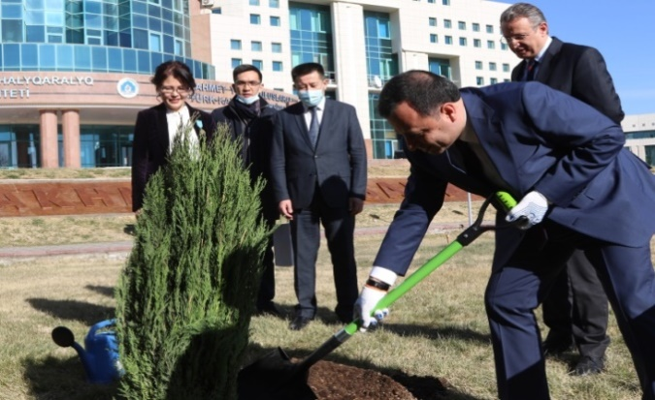
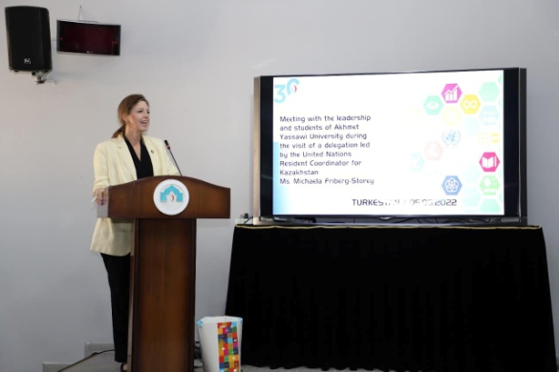
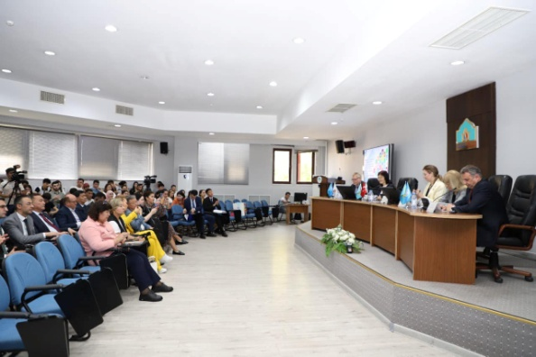
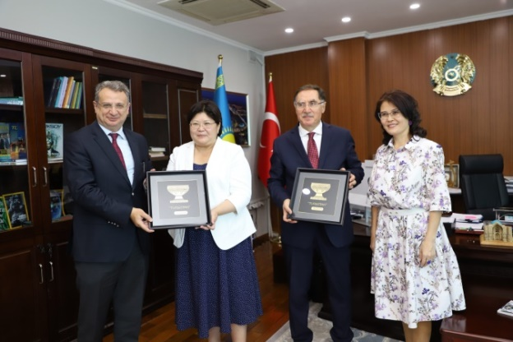
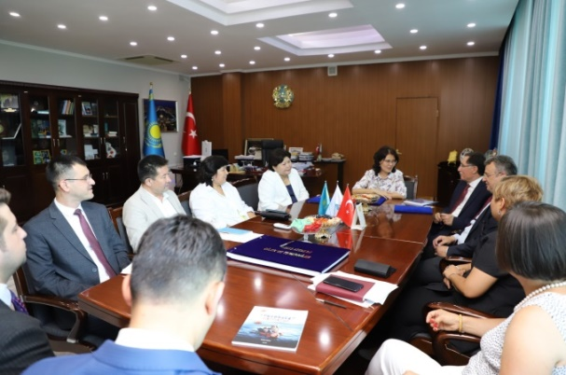
Түркия Республикасы Конституциялық Сотының төрағасы Зухту Арслан
БҰҰ-ның Қазақстандағы тұрақты координаторы Микаэла Фриберг-Стори бастаған БҰҰ өкілдері
Қазақстан Республикасы мен Түркия Республикасының Адам құқықтары жөніндегі уәкілдері Эльвира Әзімова мен Шереф Малкоч

Slide 25
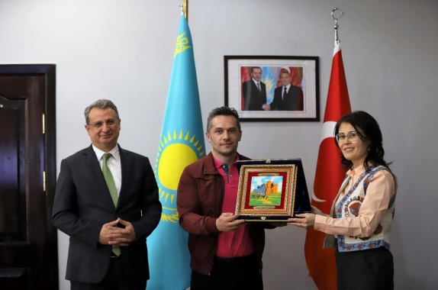
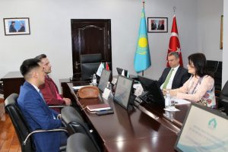
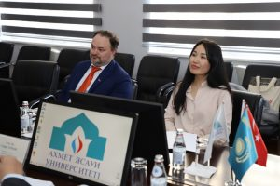
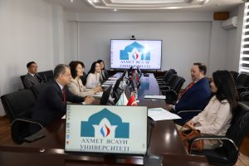
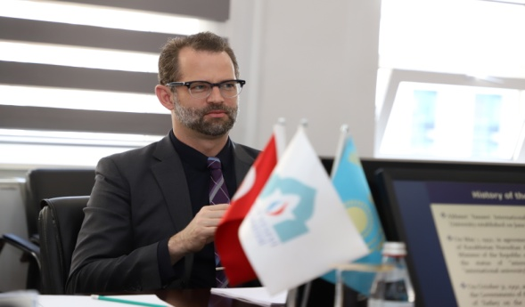
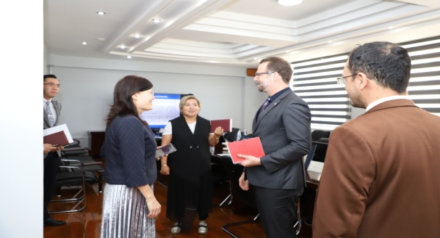
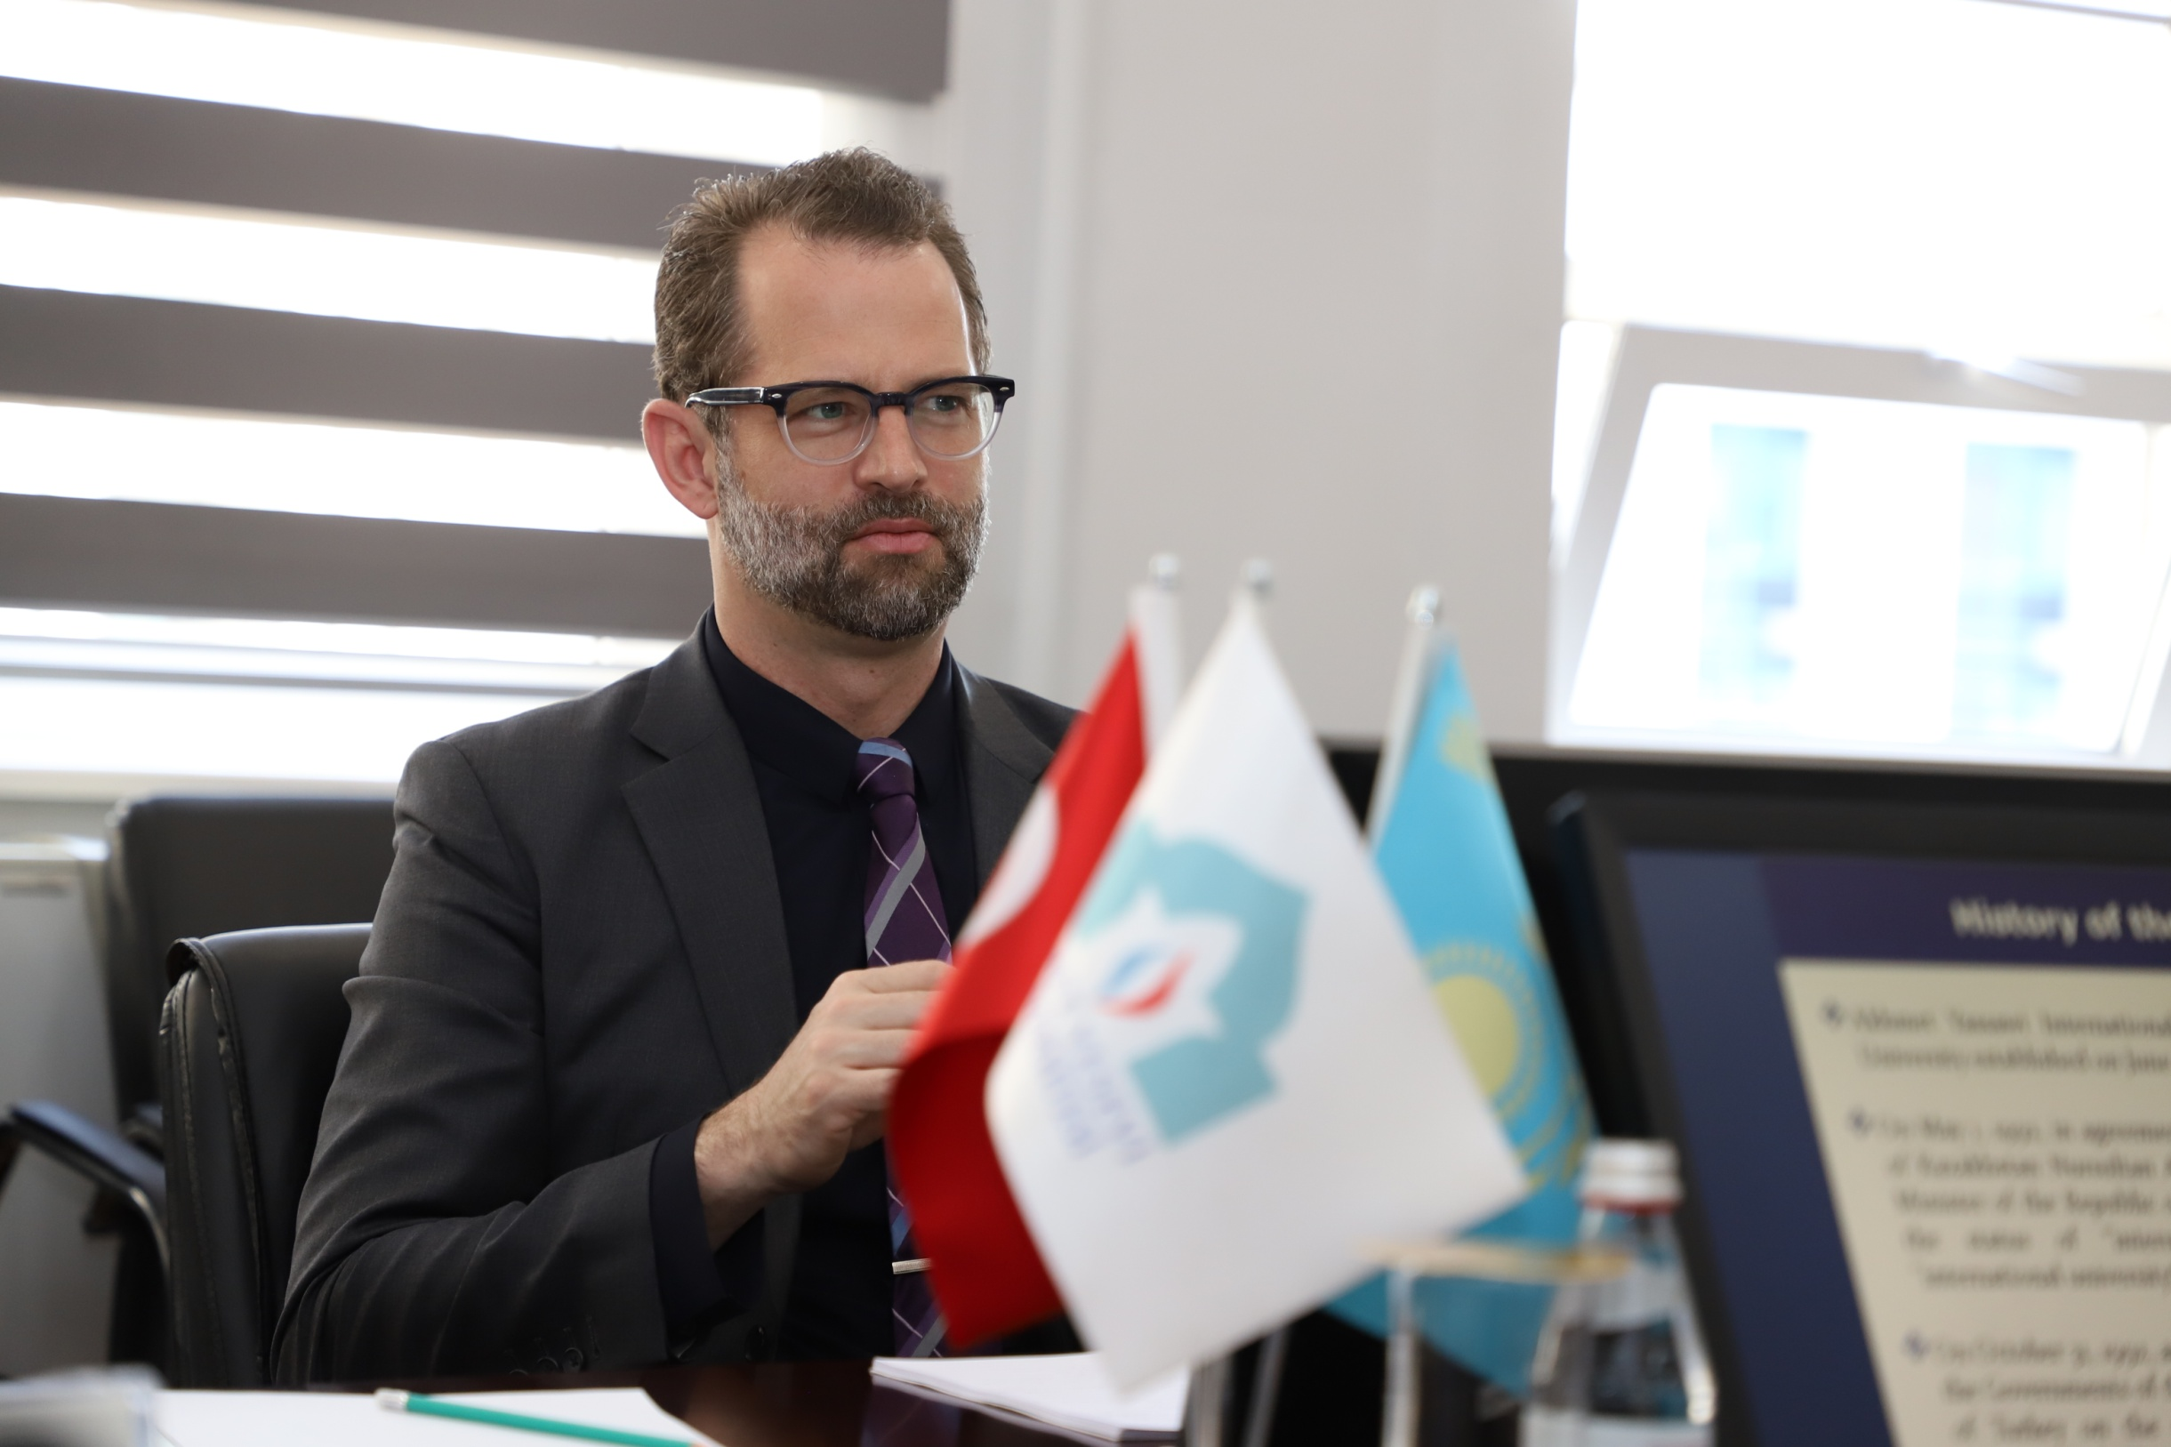
УНИВЕРСИТЕТІМІЗГЕ КЕЛГЕН ХАЛЫҚАРАЛЫҚ ДЕЛЕГАЦИЯЛАР
Солтүстік Македония Республикасының елшісі Сали Лимани
АҚШ Елшілігінің қоғаммен байланыс жөніндегі көмекшісі Кинниар Чад
Қанаданың Қазақстандағы Төтенше жіне Өкілетті Елшісі Алан Хамсон

Slide 26
УНИВЕРСИТЕТІМІЗГЕ КЕЛГЕН ҚОНАҚТАР
Денсаулық сақтау министрі Ажар Ғиниятқызы
ҚР Мемлекеттік қызмет істері агенттігінің Төрағасы Дархан Медеғалиұлы Жазықбаев, ҚР Президентінің жанындағы Мемлекеттік басқару академиясының ректоры Ерлан Әбіл
«Ғылым қоры» АҚ Басқарма төрағасы Арын Орсариев және қордың басқарушы директоры Марат Пернеқұлов

Slide 27
УНИВЕРСИТЕТІМІЗДЕ ТҰРАҚТЫ ДАМУ ҒЫЛЫМИ-ЗЕРТТЕУ ОРТАЛЫҒЫ АШЫЛДЫ

Slide 28
ҒЫЛЫМИ ІС-ШАРАЛАР
Халықаралық конференциялар мен конгрестер – 40
Ғылыми семинарлар – 153
Республикалық конференция, конгресс– 10
Дөңгелек үстел - 37
Телеконференция - 6
«V Халықаралық экономика, қаржы және энергетика» конгресі
«Заманауи травматология жəне ортопедия көкжиектері» атты халықаралық ғылыми-практикалық конференция
«Инженерлік-техникалық білім берудегі цифрлық технологиялар» атты ғылыми семинар
Иудаист-түрік қарайымдар және тілдері» атты Халықаралық телеконференция
«Ахмет Ясауи университетінің
ТДМ-ын аймақта ілгерілетудегі рөлі»
атты дөңгелек үстел

Slide 29
ҒЫЛЫМИ ЗЕРТТЕУ ЖҰМЫСТАРЫ
Ясауи Академиялық үстемдік орталығын құру үшін Өңірлік ЖОО жобасына (4 млрд теңге) өтінім білдіріліп, екінші кезеңінен сәтті өтті.
Университеттің ғылыми жарияланымдарының сапасы мен санын арттыру мақсатында:
1) ИФ журналдарға мақала жариялауды ынталандыру мөлшерін арттыру туралы шешім қабылданды;
2) Clarivate Analytics (Web of Science), Scopus базалар бойынша жыл бойы 13 оқыту-түсіндірме іс-шаралары мен семинарлар ұйымдастырылды
Республикалық СҒЗЖ ІІ-кезеңіне талапқа сәйкес келетін 138 жұмыс жіберілді.
ҚР БжҒМ 2022-2024 жылдарға арналған ғылыми және (немесе) ғылыми-техникалық жобалары бойынша гранттық қаржыландыруға арналған конкурстың құжаттамасы туралы семинар ұйымдастырылып, 25 ғылыми жоба ұсынылып, 365,5 млн. теңге мөлшерінде 7 ғылыми жоба грант жеңіп алды.

Slide 30
ҒЫЛЫМИ ЗЕРТТЕУ ЖҰМЫСТАРЫ
Факультет және ҒЗИ-ларға республикада, шетелдерде өтетін ғылыми іс-шаралар туралы 125 ақпараттық хат таратылды.
2022-2024 жылдарға арналған ғылыми және (немесе) ғылыми-техникалық бағдарламалар бойынша бағдарламалық-нысаналы қаржыландыруға арналған конкурсқа 1 ғылыми жоба ұсынылды.
Ахмет Ясауи университетінің ғылыми-зерттеу жұмыстарының басым бағыттарының тұжырымдамасы әзірленді.
ҚР БжҒМ 2022-2024 жылдарға арналған жас ғалымдардың ғылыми және (немесе) ғылыми-техникалық жобалары бойынша гранттық қаржыландыруға арналған конкурстың құжаттамасы туралы семинар ұйымдастырылып конкурсқа 6 ғылыми жоба ұсынылып, 50 млн.тенге мөлшерінде 1 ғылыми жоба грант жеңіп алды.

Slide 31
УНИВЕРСИТЕТ ҒЫЛЫМИ ЖУРНАЛДАРЫ
«Ясауи университетінің хабаршысы» журналы ҚР БҒМ Білім және ғылым саласындағы сапаны қамтмасыз ету комитетінің (КОКСОН) 2021 жылдың 07 желтоқсандағы №821 бұйрығымен Педагогика ғылымдары және 19.04.2022 ж. № 155 бұйрығымен Филология бағыттары Ғылыми қызметтің нәтижелерін жариялау үшін ұсынылатын басылымдар тізіміне енді. Журнал DergiPark базасына енді.
«Ясауи университетінің хабаршысы» журналының жарық көргеніне 25 жыл толуына орай, 2021 жылдың 14-желтоқсан күні «Ғылыми журналдар жарияланымдарын өзектілендіру: әдіс-тәсілдері мен рәсімдеу талаптары» атты ғылыми-әдістемелік семинар ұйымдастырылды.
2021 ж. 20 желтоқсан күні «Түркология» журналы DergiPark базасына енді.
Құрылымдық өзгерістерге байланысты «Қ.А.Ясауи атындағы Халықаралық қазақ-түрік университетінің хабарлары» (математика, физика, информатика сериясы) журналының редакциялық құрамы мен алқа мүшелері университет Сенатында (29 желтоқсан, 2021 ж., №5 хаттамасы) қайта бектілді. Журнал DergiPark базасына енді.

Slide 32
2021-2022 ОҚУ ЖЫЛЫНДА ҚОЛ ЖЕТКІЗГЕН ЖЕТІСТІКТЕР
8 ОҚЫТУШЫ
ҚР БжҒМ 2021 жылдың
Үздік оқытушы
11 ОҚЫТУШЫ
«Болашақ» халықаралық стипендиясының иегері
2021 ж. 22.11.-03.12 аралығында Білім алушылардың кезекті ХХХ ғылыми-теориялық конференциясы өткізілді. Жалпы 32 секцияға 1039 студент қатысты. 181 студент жүлделі орын алды: І орын – 35 студент; ІІ орын – 60 студент; ІІІ – 86 студент.
1 ОҚЫТУШЫ
«Мәдини мұра» атты халықаралық суретші-педагогтар симпозиумының жеңімпазы
ХҚТУ
«Зияткерлік әлеуметтік жауапкершілік мәдениетімен бөлісу» бағыты бойынша UNAI-ге (United Nations Academic Impact) толық мүше ретінде қабылданды
12 БІЛІМ АЛУШЫ
ҚР БжҒМ Республикалық студенттердің ғылыми-зерттеу жұмыстары бойынша жеңімпаздар
(ІІ орын - 4 ст., ІІІ орын – 8 ст.)
1 ОҚЫТУШЫ
ҚР БжҒМ «Еңбек ардагері» орденімен мараптталды
1 ғылыми қызметкер
ҚР БжҒМ тарапынан Ғылымды дамытуға сіңірген еңбегі үшін медалімен марапатталды
1 ОҚЫТУШЫ
«ҚР Еңбек сіңірген өнертапқыш»
19 БІЛІМ АЛУШЫ
Халықаралық, республикалық байқаулардың жеңімпаздары
(І орын -5 ст., ІІ орын - 12 ст.,
ІІІ орын – 2 ст.)
1 профессор-зерттеуші
Ахмет Ясауи университетінің профессор-зерттеуші және қауымдастырылған профессор-зерттеуші лауазымдарына жарияланған конкурс негізінде
1 постдокторант
Ахмет Ясауи университетінің постдокторантура бағдарламасы аясында жарияланған конкурс негізінде

Slide 33
КЛИНИКА-ДИАГНОСТИКАЛЫҚ ОРТАЛЫҚ ЗАМАНАУИ ҚҰРАЛ-ЖАБДЫҚТАРМЕН ТОЛЫҚТЫ
Түрік Ынтымақтастық және Үйлестіру Агенттігі (ТИКА) «Қожа Ахмет Ясауи атындағы Халықаралық қазақ-түрік университеті жанындағы Клиника-диагностикалық орталығына «Клиника-диагностикалық орталық жабдықтарын қолдау жобасы» аясында материалдық көмек көрсетті.

Slide 34
Германияның 3B Scientific (3Б Сайнтифик) халықаралық компаниялар тобы өндірген 91 дана препарат Түрік ынтымақтастық және үйлестіру агенттігінің (TİKA) демеушілігімен Медицина факультетінің «Адам морфологиясы және физиологиясы» кафедрасы анатомиялық жаңа препараттармен толықты

Slide 35
Түркия Республикасынан келген профессорлар «Анадолыдан Атажұртқа денсаулық көпірі» жобасы аясында университетіміздің медицина факультетінде сабақтар беріп, семинарлар өткізіп, оталар жасады.
Түркияның Ыстамбул қаласындағы Мармара, Истиние, Жеррахпаша университеттік клиникаларында және Анкарадағы Гази университетінің клиникасында Түркістан облысының 108 дәрігерлерінің екі апталық біліктілікті арттыру курсынан өтті.

Slide 36
СТУДЕНТТЕРДІҢ СПОРТТАҒЫ ЖЕТІСТІКТЕРІ
Әлем Чемпионаты-16; Азия Чемпионаты-8; ҚР Чемпионаты-99; Халықаралық жарыстар-34; Қазақстан студенттер лигасы-30; Республикалық турнир -30.

Slide 38
30 ЖЫЛДЫҚҚА 30 ЖОБА АЯСЫНДА УНИВЕРСИТЕТІМІЗГЕ
ЖАСАЛҒАН ИНВЕСТИЦИЯЛАР
Жоба | Қаржы | Жоба демеушісі
Жалпы инвестициялар | 6 500 000 000
«Ана жұрттан ата жұртқа – денсаулық көпірі» жобасы | 250.000 АҚШ доллары | Түрік ынтымақтастық және үйлестіру агенттігі (TİKA)
 | 170.000.000 теңге | Түрік ынтымақтастық және үйлестіру агенттігі (TİKA)
 | 400.000.000 тенге | Түркия Республикасы Денсаулық сақтау министрлігі
 | 35.000.000 теңге | Өкілетті Кеңес Басқармасы
 | 100.000.000 теңге | Түркістан әкімдігі

Slide 39
30 ЖЫЛДЫҚҚА 30 ЖОБА АЯСЫНДА УНИВЕРСИТЕТІМІЗГЕ ЖАСАЛҒАН ИНВЕСТИЦИЯЛАР
Жоба | Қаржы | Жоба демеушісі
Сығанақ қалашығында археологиялық зерттеулер | 145.800.000 теңге | ҚР ҒжЖБМ тарапынан қаржыландырылып жатыр
Ботаникалық бақта Түркістан қызғалдағы жобасы | 77.400.000 теңге | ҚР ҒжЖБМ тарапынан қаржыландырылып жатыр
Huawei IT Академиясы | 5.000.000 теңге | Huawei компаниясы
Кардиохирургиялық орталық «Cardio-Turkestan» | 500.000.000 теңге | Ғылыми клиникалық кардиохирургия және трансплантология орталығы (Тараз қаласы)
Түркі әлемі интеграциясындағы Түркістан концепциясы | Болжамды сома/қаржы: 5.000.000 теңге | Өкілетті Кеңес Басқармасы

Slide 40
30 ЖЫЛДЫҚҚА 30 ЖОБА АЯСЫНДА УНИВЕРСИТЕТІМІЗГЕ ЖАСАЛҒАН ИНВЕСТИЦИЯЛАР
Жоба | Қаржы | Жоба демеушісі
2022 ж. 02-18 тамыз күндері 70 студент жазғы мектеп үшін Түркияға жіберілді. | 47.850.000 теңге | Түрік ынтымақтастық және үйлестіру агенттігі (TİKA), Түрік әуе жолдары (THY), Шетелдегі түріктер және туысқан қауымдастықтар басқармасы (YTB).
Лингвистикалық орталық | 4.785.000 теңге | Шетелдегі түріктер және туысқан қауымдастықтар басқармасы (YTB)
Теология факультеті және «Түркология» ҒЗИ ғимараты | 10 000 000 АҚШ доллары | Түрік ынтымақтастық және үйлестіру агенттігі (TİKA)

Slide 41
Жастар саясаты департаменті
Мәдени іс-шаралар – 14;
Рухани-адамгершілік тәрбиедегі іс-шаралар – 19;
Интеллектуалды - 13;
Азаматтық партиоттық – 9.
CLUB FAIR
Ботаникалық бақты тазалау жұмыстары
COMMENCEMENT 2022
Республикалық ДЕБАТ
Достық фестивалі
Студенттік ректор сайлауының жаңа форматы

Slide 42
Мәдениет орталығы

Slide 43
МӘДЕНИЕТ ОРТАЛЫҒЫНЫҢ ИНФРАҚҰРЫЛЫМЫН, МАТЕРИАЛДЫҚ-ТЕХНИКАЛЫҚ БАЗАСЫН НЫҒАЙТУ МАҚСАТЫНДА АТҚАРЫЛҒАН ЖҰМЫСТАР:
Мәдениет орталығының кіші залына қосымша жаңа дыбыс аппаратурасы –
(1 536 000 теңге) алынды.
Үлкен залға қосымша заманауи дыбыс аппаратураның жабдықтары
(38 164 000 теңге) алынды.
Үлкен залға қосымша жаңа жарық аппаратура жабдықтары
(26 980 100 теңге) алынды.
«Атамекен» ұлт аспаптар фольклорлық ансамбліне 24 комплект сахналық костюм (4 200 000 теңге) тіктірілді.
«Би сұлтан» би ансамблі Халықаралық ТҮРКСОЙ ұйымының шақыруымен Түркияда өткен «Наурыз» фестиваліне қатысты.
«Атамекен» ұлт аспаптар фольклорлық ансамблі ТҮРКСОЙ ұйымының шақыруымен Түркияда өткен фестивалдерге қатысты.

Slide 44
ЖАНҰЯЛЫҚ ЖАТАҚХАНАЛАР
«Мағжан», «Самал», «Тұран» жанұялық жатақханаларынан және «Яссы» ғалымдар үйінен университетте жұмыс жасамайтын 24 отбасы шығарылып, орнына университет қызметкерлері орналастырылды.
«Самал», «Тұран» жанұялық жатақханаларында ұзақ жылдар бойы тұрған, бұрын университет тарапынан жер учаскелері берілген 18 отбасы шығарылып, босаған пәтерлерлерге жөндеу жұмыстары жүргізілді.

Slide 45
МЕДИА ОРТАЛЫҒЫ
ТҮЛЕКТЕР ҚАУЫМДАСТЫҒЫ
Instagram (01.09.2021 - 15.09.2022) - 390 пост
Аудитория 14 809 тіркелгендер саны (+27%)
Facebook (01.09.2021 - 15.09.2022) – 597 пост
Университет сайтына 458 материал «Ясауи университеті» газетінің 20 шығарылымы;
БАҚ бетіне 700 материал
Парақшаны қағандар: Instagram - 183 931 (313,8 %)
Facebook - 100 660(1000 %)
5 мамырда Қауымдастықтың Жалпы жиналысы өтті. Онда Түлектер қауымдастығының төрағасы мен Атқарушы директоры және ТР-дағы түлектердің өкілі сайланып, Кеңес (басқарма) мүшелері бекітілді
Төраға 1995 жылғы түлек, ҚР Адами құқықтар жөніндегі уәкілі - Азимова Эльвира
Атқарушы директор 1996 жылғы түлек - Асанова Мәриям
Түлектер қауымдастығының Түркиядағы өкілі 2000 жылғы түлек - Уфук Тузман

Slide 46
«ЕУРАЗИЯ» ЖАЗҒЫ МЕКТЕБІ АЯСЫНДА СТУДЕНТТЕРІМІЗ ТҮРКИЯ РЕСПУБЛИКАСЫНДА БОЛДЫ

Slide 47
МЕМОРАНДУМДАР
Шымкент қалалық кардиохирургиялық орталығы
Түркістан облысы прокуратурасы
BRITISH COUNCIL (KAZAKHSTAN) ЖШС
Ә.Марғұлан атындағы Археология институты
ҚР Президентiнiң Іс Баскармасы Медициналық орталығының Ауруханасы
Пәкістандық OIC-COMSTECH ұйымы
«Turkish Aerospace Industries» (TAI) аэроғарыш және қорғаныс-өнеркәсіп компаниясы
БҰҰ-ның Қазақстандағы тұрақты координаторлығы
БҰҰ ЮНФПА-ның Орталық Азия жөніндегі кеңсесі
Азербайжанның Мингячевир мемлекеттік университеті
ҚР Президентінің жанындағы Мемлекеттік басқару академиясы

Slide 48
ХАЛЫҚАРАЛЫҚ БАЙЛАНЫСТАР БОЙЫНША
АТҚАРЫЛҒАН ЖҰМЫСТАР
2021-2022 оқу жылында академиялық ұтқырлық бағдарламарымен (Орхун, өз қаражаты есебімен: Нигде Омер Халисдемир, Гази, Эрджиес, Токат Газиосманпаша, Кастамону, Памуккале, Кападокия, Қырғыз-түрік Манас университеттерінде) оқып жатқандар білім алушылар саны
Жалпы сыртқы ұтқұрлық бойынша |  | Жалпы ішкі ұтқұрлық бойынша
Қабылдау | Жіберу | Қабылдау | Жіберу
3 | 64 | 11 | 31
2021-2022 оқу жылында академиялық ұтқырлық бағдарламарымен (Манас қырғыз-түрік университеті, Гази, өз қаражаты есебімен Нигде Омер Халисдемир, Ататүрік, Реджеп Тайып Эрдоган, Erasmus+ - Сивас Джумхуриет, университеттері) дәріс семинарлар жүргізген профессор оқытушылар саны
Жалпы сыртқы ұтқұрлық бойынша |  | Жалпы ішкі ұтқұрлық бойынша
Қабылдау | Жіберу | Қабылдау | Жіберу
31 | 10 | 3 | 7

Slide 49
ШАРУАШЫЛЫҚ ЖҰМЫСТАР
Екі дана сервер алу үшін мемлекеттік сатып алу процедуралары бойынша келісім-шарт жасалып сатып алынды (49 212 800 тг.).
49

Slide 50
«ҒЫЛЫМИ КІТАПХАНА» ҒИМАРАТЫНЫҢ АЛДЫНДАҒЫ АВТОТҰРАҚҚА СУ АҒАР ЛОТОК ОРНАТУ ЖҰМЫСТАРЫ (3 800 000 ТГ.) ТОЛЫҒЫМЕН ОРЫНДАЛДЫ
Жөндеу жұмыстары жүргізілгенге дейін
Жөндеу жұмыстары жүргізілгеннен кейін

Slide 51
«Ғылыми кітапхана» ғимаратының 4-ші қабатындағы балкон мен террасаларға және екі кабинетке ағымдағы жөндеу жұмыстары (2 600 000 тг.) толығымен орындалды
Жөндеу жұмыстары жүргізілгенге дейін
Жөндеу жұмыстары жүргізілгеннен кейін

Slide 52
№1 бас оқу ғимаратының №113 бөлмесін Жастар орталығына қарасты студенттерге арналып ағымдағы жөндеу жұмыстары (2 940 000 тг.) толығымен орындалды
Жөндеу жұмыстары жүргізілгенге дейін
Жөндеу жұмыстары жүргізілгеннен кейін

Slide 53
№3 оқу ғимаратының жарамсыз жағдайдағы витраж есіктерін және терезелердің сынған шынылары мен асхана бөлмесіндегі жарамсыз болған қабырға кафельдерін ауыстыру сондай-ақ, сыртқы бастырмадағы (навес) тіреуіш бағандарды қалпына келтіру бойынша ағымдағы жөндеу жұмыстары (5 100 000 тг. ) жүргізілді.

Slide 54
№3 оқу ғимаратының 3-ші және 4-ші қабаттарын қоса алып тұрған лекция және мәжіліс залдары мен дәліздерді, фойелер мен баспалдақтарды әрлеу-сырлау бойынша ағымдағы жөндеу жұмыстары (17 200 000 тг.) аяқталды
Жөндеу жұмыстары жүргізілгенге дейін
Жөндеу жұмыстары жүргізілгеннен кейін

Slide 55
№3 оқу ғимаратының жертөлесіндегі салқын су және өрт сөндіру жүйесі құбырларының жарамсызданған жерлерін ауыстыру бойынша ағымдағы жөндеу жұмыстары (4 817 000 тг.) толығымен орындалды
Жөндеу жұмыстары жүргізілгенге дейін
Жөндеу жұмыстары жүргізілгеннен кейін

Slide 56
№4; №6; №7 және №8 оқу ғимараттарына нұсқама белгілер (тактилді тақталар) орнату жұмыстары (135 000 тг.) толығымен орындалды

Slide 57
№1 бас оқу ғимаратының, №1, №2 жатақханалардың, Тұран жанұялық жатақханасы мен кітапхананың шатырлары толық сапалы материалмен қайта жабылды.
№1 ғимарат шатыры
Кітапхана ғимараты шатыры

Slide 58
7 жатақхана мен 10 оқу ғимаратын ағымдық жөндеуден өткізу жұмыстары аяқталды
№1 жатақхана шатыры
№2 жатақхана шатыры

Slide 59
№4 оқу ғимаратының шатырын ауыстыру жұмыстары (11 088 000 тг.) толығымен орындалды
Жөндеу жұмыстары жүргізілгенге дейін
Жөндеу жұмыстары жүргізілгеннен кейін

Slide 60
№6 оқу ғимаратының кіре беріс қасбетіне және ішкі күрес залына ағымдағы жөндеу жұмыстары (1 295 000 тг.) толығымен орындалды
Жөндеу жұмыстары
жүргізілгенге дейін
Жөндеу жұмыстары жүргізілгеннен кейін

Slide 61
№8 оқу ғимаратының алдыңғы қасбеті мен ішкі бөлмелерге ағымдағы жөндеу жұмыстары (3 600 000 тг.) жүргізілді
Жөндеу жұмыстары жүргізілгенге дейін
Жөндеу жұмыстары жүргізілгеннен кейін

Slide 62
Клиника-диагностикалық орталығы ғимаратының алдында орналасқан «Дәрігерлер аллеясына» ағымдағы жөндеу жұмыстары (2 500 000 тг.) толығымен орындалды
Жөндеу жұмыстары жүргізілгенге дейін
Жөндеу жұмыстары жүргізілгеннен кейін

Slide 63
№1 ерлер жатақханасы ғимаратына (барлық бөлмелерді әрлеу-сырлау, барлық душ, әжетхана бөлмелеріндегі еден, қабырға кафельдерін ауыстыру, су және кәріздік құбырларды ауыстыру, барлық бөлмелердегі еден төсеніштерін, ағаш есіктерін ауыстыру және жылу жүйесіндегі құбырларды ПВХ темір трубаға ауыстыру мен жылу радиаторларын жуып, тазалап қайта орнату т.б.) ағымдағы жөндеу жұмыстары (231 505 285 тг.) жүрзіліп, аяқталуда.
Жөндеу жұмыстары жүргізілгенге дейін
Жөндеу жұмыстары жүргізілгеннен кейін

Slide 64
Жөндеу жұмыстары жүргізілгенге дейін
Жөндеу жұмыстары жүргізілгеннен кейін

Slide 65
№2 қыздар жатақханасы ғимаратына (бөлмелер мен дәліздердің қажетті жерлерін әрлеу-сырлау, қажетті душ бөлмелерінің жарамсыз паддондарын ауыстыру, қажетті бөлмелердің еденіндегі линолеумдарды ауыстыру) ағымдағы жөндеу жұмыстары (6 800 000 тг.) толығымен орындалды
Жөндеу жұмыстары жүргізілгенге дейін
Жөндеу жұмыстары жүргізілгеннен кейін

Slide 66
№3 жатақхана ғимаратындағы әр қабаттардағы әжетханалар, жуынатын және ас дайындайтын бөлмелерге, сондай-ақ су және кәріз жүйелерін ауыстыру бойынша ағымдағы жөндеу жұмыстары (38 528 000 тг.) жүргізілді.

Slide 67
Жөндеу жұмыстары жүргізілгенге дейін
Жөндеу жұмыстары жүргізілгеннен кейін

Slide 68
«Самал» жанұялық жатақханасының 12 пәтеріне толықтай ағымдағы жөндеу жұмыстары (22 000 000 тг.) жүргізілді.
Жөндеу жұмыстары жүргізілгенге дейін
Жөндеу жұмыстары жүргізілгеннен кейін

Slide 69
«Яссы» қонақ үйі ғимаратының 3-ші қабатындағы 19 дана қонақ бөлмелері мен санитарлық тораптарына және дәлізіне ағымдағы жөндеу жұмыстары (17 200 000 тг) жүргізілді

Slide 70
«Яссы» ғалымдар үйі мен Қазыбек би көшесі бойындағы нысандарды газдандыру жұмыстары (42 883 156,7 тг.) толығымен орындалды

Slide 71
Университеттің Қазыбек би көшесіндегі №4, №6 оқу ғимараттары мен №6 жатақханаларын табиғи газ отынына қосу жұмыстары жүргізілді

Slide 72
Университеттің қазандықтарына жаңадан келген 4 дана қазандық пештерін атап айтқанда: №3 қазандыққа қарасты ректорат қазандығы, Мағжан қалашығы қазандығы, №1,2 жатақхана қазандығы және №2 қазандыққа қарасты №3 жатақхана қазандықтары (35 784 000 тг.) ауыстырылды

Slide 73
Университетімізге қарасты Түркістан қаласы, Тәуке хан даңғылы бойында орналасқан №8 оқу ғимаратының сыртқы жылу жүйесін жаңадан жер үстімен жүргізу және Қазыбек би көшесі бойында орналасқан №6 оқу ғимаратының сыртқы жылу жүйесіндегі жылу оқшаулау қаптамаларын ауыстыру бойынша ағымдағы жөндеу жұмыстары (7 504 000 тг.) жүргізілді

Slide 74
№4 оқу ғимараты мен №6 жатақхана ғимаратының ішкі өрт крандарының құбырларын ауыстыру жұмыстары (2 700 000 тг.) жүргізілді

Slide 75
40 жарамсыз насос жөнделіп, тиісті орындарға орналастырылды.
75

Slide 76
Шымкент қаласында №2 клиникалық ауруханадан студенттерге жалпы ауданы 320 м² көлемді құрайтын оқу кластары мен іс-тәжірибе бөлмелеріне қайта жөндеу жұмыстары жүрзілді

Slide 77
Кентау кампусы жатақханасы шатырын жаңалау жұмыстарын (9 400 000 тг.) жасалды.

Slide 78
НАЗАР ҚОЙЫП ТЫҢДАҒАНДАРЫҢЫЗҒА РАҚМЕТ!

